Slide 1
3
1
3
مراجعة
الدرس 14
الدرس 13
الدرس 12
الدرس 11

Slide 2





أيقونات توجيهية
توجيهات الأستاذ(ة)
تعيين تلميذ للإجابة
المرور بين الصفوف
عرض فيديو
المرور للشريحة الموالية بعد عرض الفيديو
العمل في ثنائيات

Slide 3

برمجة الأسبوع الثالث
(ة)خاص بالأستاذ
الدرس 21
الدرس 11
الطَّرْحُ في نِطاق الْأَعْدادِ مِنْ 0 إِلى 999 (1)
الجَمْعُ في نِطاقِ الْأَعْدادِ مِنْ 0 إِلى 999
الدرس 14
الدرس 13
حَلُّ المَسائِل : البَحثُ عَنِ الْكُلِّ أَوِ الْجُزْءِ
الطَّرْحُ في نِطاق الْأَعْدادِ مِنْ 0 إِلى 999 (2)
مراجعة
مراجعة وتثبيت دروس الأسبوع

Slide 4
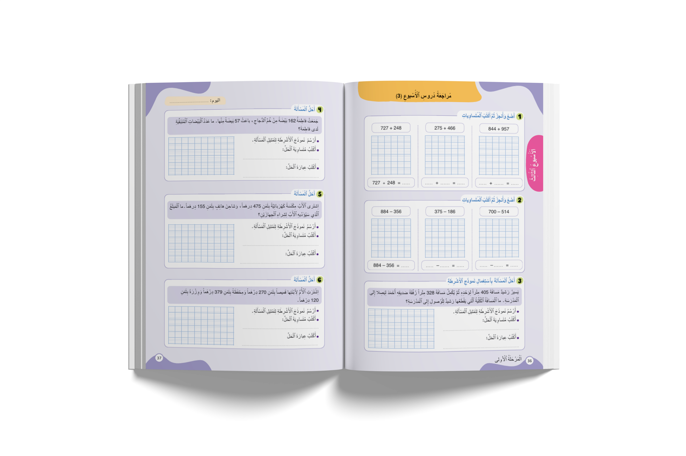
درس اليوم
(ة)خاص بالأستاذ
حل المسائل : تَمثيلُ الأَجْزَاءِ عَلى نَموذَجِ الأَشرِطَة

Slide 5
تدابير حصة مراجعة دروس الأسبوع
(ة)خاص بالأستاذ
مراجعة كل درس تتم عبر المراحل التالية :
رائز التحقق من الهدف الرئيسي للدرس
احتساب نسبة التحكم
أكبر من 80%
أقل من 80%
المرور مباشرة للتدرب على الكراسة
إعادة عرض شريط النمذجة
إنجاز نشاط مراجعة الدرس على الكراسة

Slide 6
(ة)خاص بالأستاذ
مراحل الدرس
1
افتتاح الدرس
1
5
1
2
مراجعة الدرس 11
10
1
3
مراجعة الدرس 12
10
1
4
مراجعة الدرس 13
1
10
1
5
مراجعة الدرس 14
15
1
6
اختتام الدرس
5

Slide 7
(ة)خاص بالأستاذ
عند نهاية الحصة
على الأقل 80% من المتعلمين سيكونون قادرين على:
وَضعِ وَإِنجازِ عَمَلِيَّاتِ جَمْعٍ بِالِاحْتِفَاظِ؛
وَضعِ وَإِنجازِ عَمَلِيَّاتِ طَرْحٍ بِمُبَادَلَةٍ وَاحِدَةٍ؛
إِنجازِ عَمَلِيَّةَ طَرْحٍ بِأَكْثَرَ مِنْ مُبَادَلَةٍ؛
حَلِّ مَسَائِلِ الْبَحْثِ عَنِ الْكُلِّ أَوِ الْجُزْءِ بِاسْتِعْمَالِ نَمُوذَجِ الْأَشْرِطَةِ؛

Slide 8

(ة)خاص بالأستاذ
افتتاح الدرس
1
تصحيح الواجبات المنزلية
الحساب الذهني
1

Slide 9



مرحباً سنراجع دروس الأسبوع مع مجد وندى

Slide 10
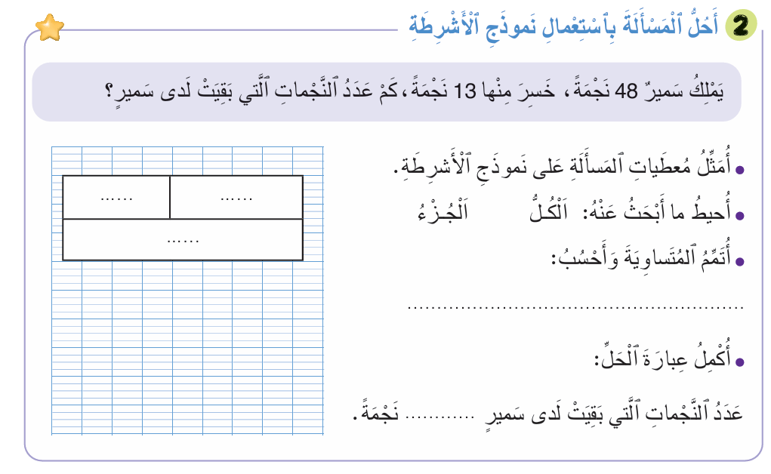
خذوا الكراسة، ص 34، سنصحح تمارين الواجب المنزلي

Slide 11
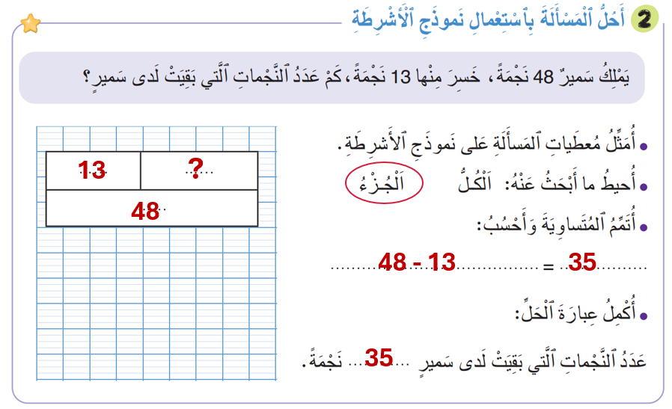
صححوا التمرين 2 بسرعة، لديكم دقيقة واحدة.

Slide 12
(ة)خاص بالأستاذ
افتتاح الدرس
1
تصحيح الواجبات المنزلية
الحساب الذهني
1

Slide 13


ننتقل إلى نشاط الحساب الذهني. خذوا دفاتر البحث

Slide 14

لديكم دقيقة واحدة لإنجاز عمليات الجمع. دوّنوا النتيجة فقط في دفاتركم كما في المثال.
A
25 + 6 = ..
مِثالٌ :
A
31
اُكْتُبواْ في دَفاتِرِكُمْ:

Slide 15

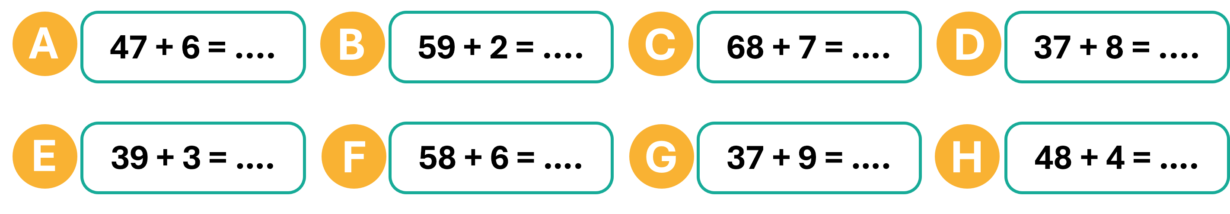
عرض فيديو الحساب الذهني.

Slide 16
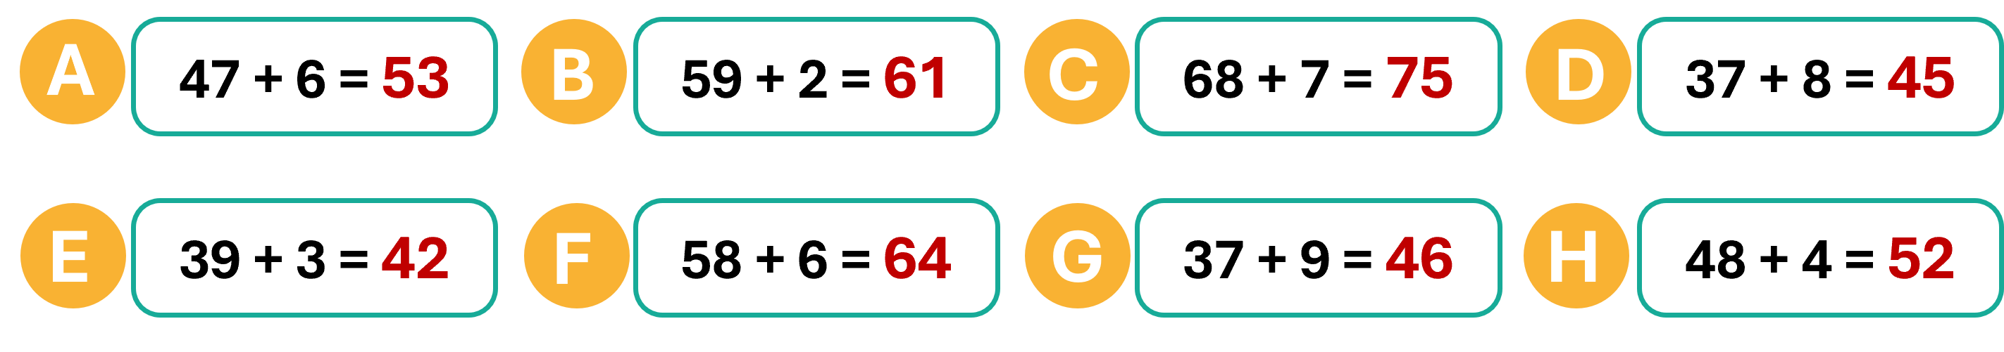
صححوا، لديكم دقيقة واحدة.

Slide 17
(ة)خاص بالأستاذ
مراجعة الدرس 11
2
وَضعُ وَإِنجازُ عَمَلِيَّاتِ جَمْعٍ بِالِاحْتِفَاظِ؛
رائز التحقق (احتساب نسبة التحكم)
إعادة النمذجة على السبورة ( نسبة أقل من 80%)
أنشطة التدرب على الكراسة

Slide 18

خذوا الألواح.

Slide 19
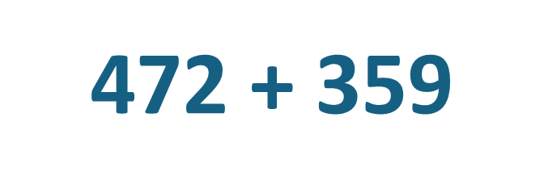
ضعوا وأنجزوا عملية الجمع التالية:

Slide 20
ارفعوا الألواح.

Slide 21
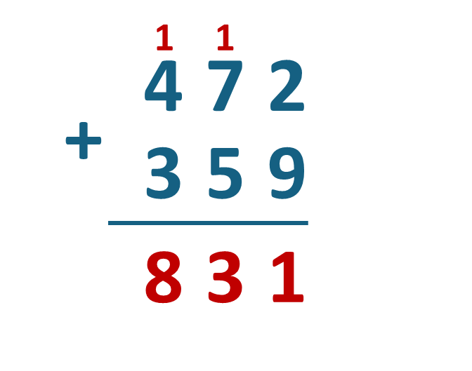
صححوا .
يحتسب الأستاذ نسبة التحكم.

Slide 22
(ة)خاص بالأستاذ
مراجعة الدرس 11
2
وَضعُ وَإِنجازُ عَمَلِيَّاتِ جَمْعٍ بِالِاحْتِفَاظِ؛
رائز التحقق (احتساب نسبة التحكم)
إعادة النمذجة على السبورة ( نسبة أقل من 80%)
أنشطة التدرب على الكراسة

Slide 23
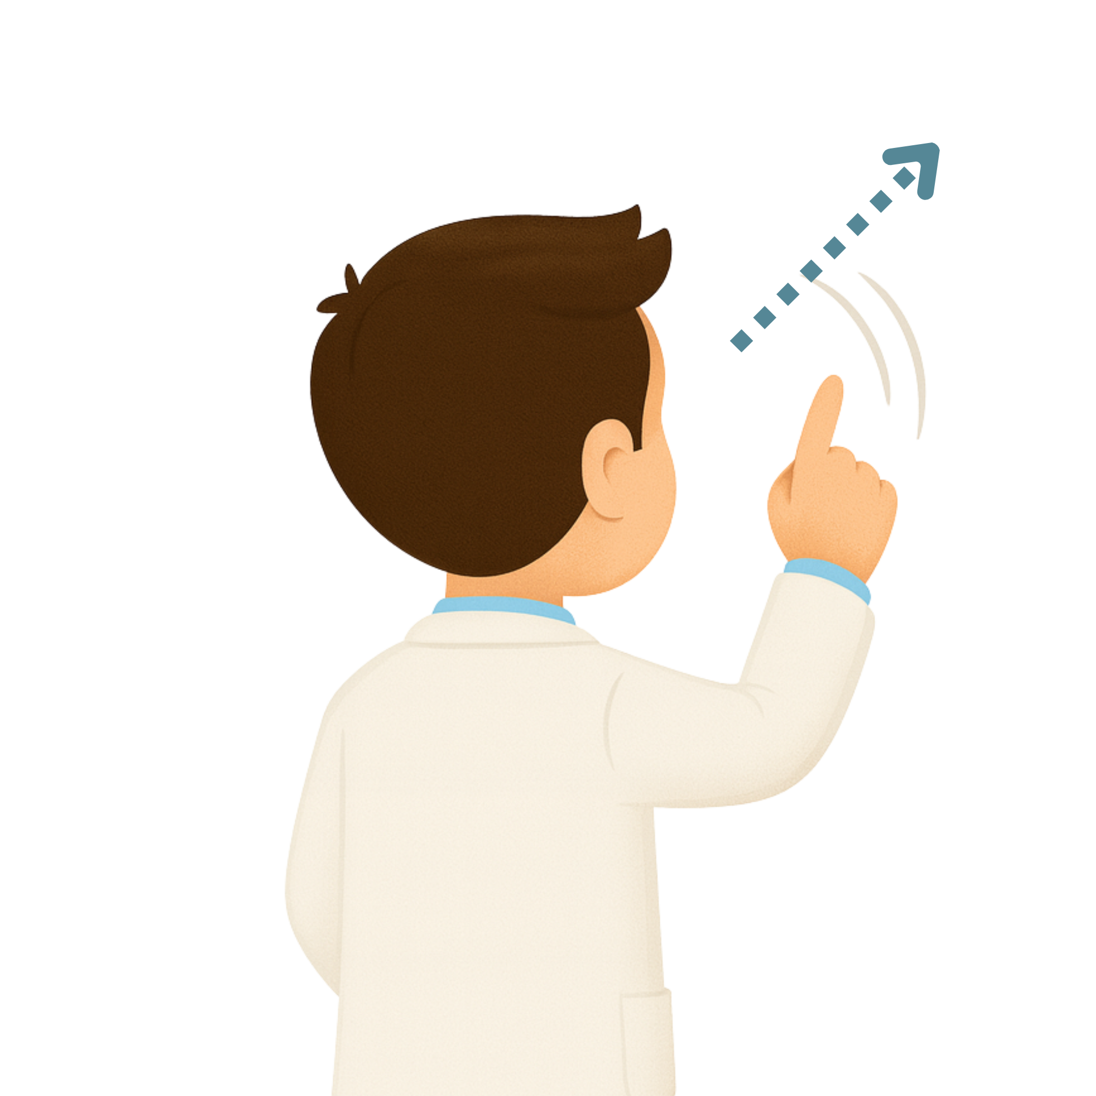

إعادة نمذجة عملية على السبورة

Slide 24
(ة)خاص بالأستاذ
مراجعة الدرس 11
2
وَضعُ وَإِنجازُ عَمَلِيَّاتِ جَمْعٍ بِالِاحْتِفَاظِ؛
رائز التحقق (احتساب نسبة التحكم)
إعادة النمذجة ( نسبة أقل من 80%)
أنشطة التدرب على الكراسة

Slide 25
خذوا الكراسة، الصفحة 36.

Slide 26
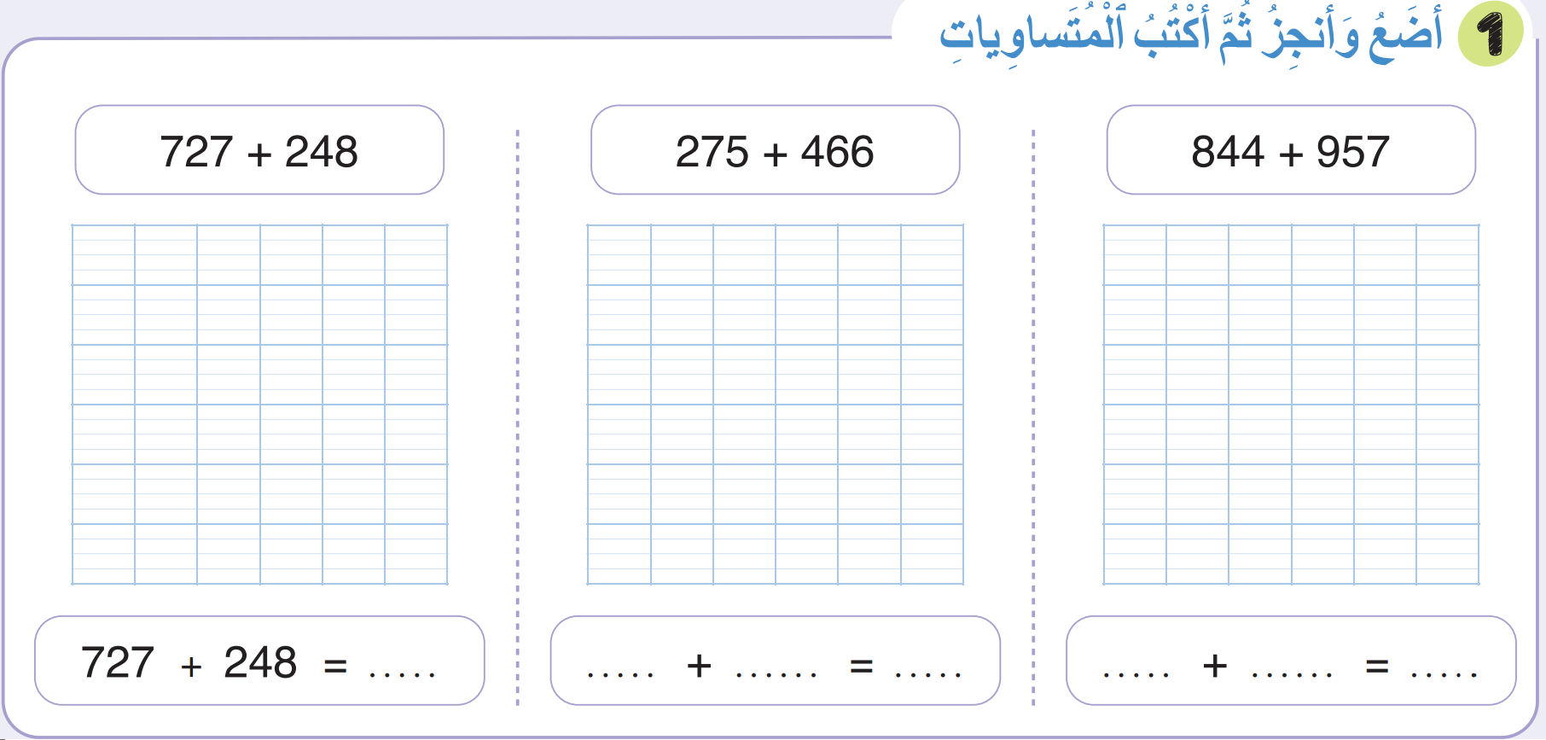
لديكم 5 دقائق للإنجاز، سأمر بين الصفوف لمساعدتكم.
5

Slide 27
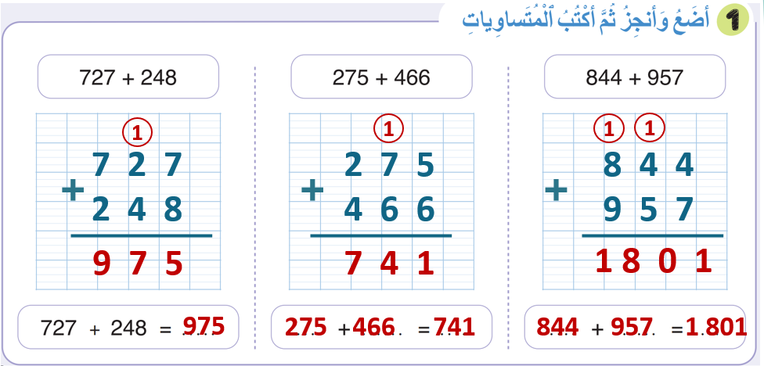
صححوا، لديكم دقيقة واحدة.
1

Slide 28
(ة)خاص بالأستاذ
مراجعة الدرس 12
3
وَضعُ وَإِنجازُ عَمَلِيَّاتِ طَرْحٍ بِمُبَادَلَةٍ وَاحِدَةٍ؛
رائز التحقق (احتساب نسبة التحكم)
إعادة النمذجة ( نسبة أقل من 80%)
أنشطة التدرب على الكراسة

Slide 29
خذوا الألواح.

Slide 30
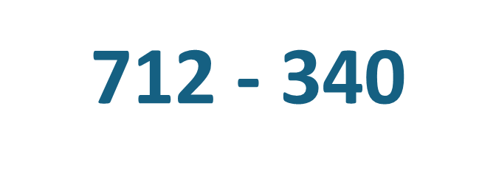
ضعوا وأنجزوا عملية الطرح التالية:

Slide 31
ارفعوا الألواح.

Slide 32
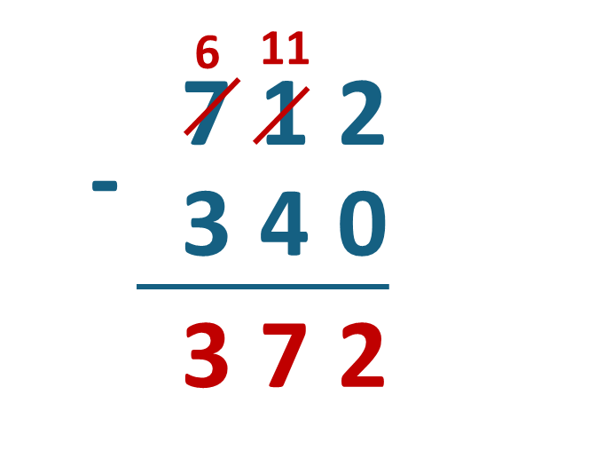
صححوا .
يحتسب الأستاذ نسبة التحكم.

Slide 33
(ة)خاص بالأستاذ
مراجعة الدرس 12
3
وَضعُ وَإِنجازُ عَمَلِيَّاتِ طَرْحٍ بِمُبَادَلَةٍ وَاحِدَةٍ؛
رائز التحقق (احتساب نسبة التحكم)
إعادة النمذجة ( نسبة أقل من 80%)
أنشطة التدرب على الكراسة

Slide 34
في حالة ما إذا كانت نسبة التحكم تقل عن 80% يعيد الأستاذ النمذجة على السبورة.

Slide 35
(ة)خاص بالأستاذ
مراجعة الدرس 12
3
وَضعُ وَإِنجازُ عَمَلِيَّاتِ طَرْحٍ بِمُبَادَلَةٍ وَاحِدَةٍ؛
رائز التحقق (احتساب نسبة التحكم)
إعادة النمذجة ( نسبة أقل من 80%)
أنشطة التدرب على الكراسة

Slide 36
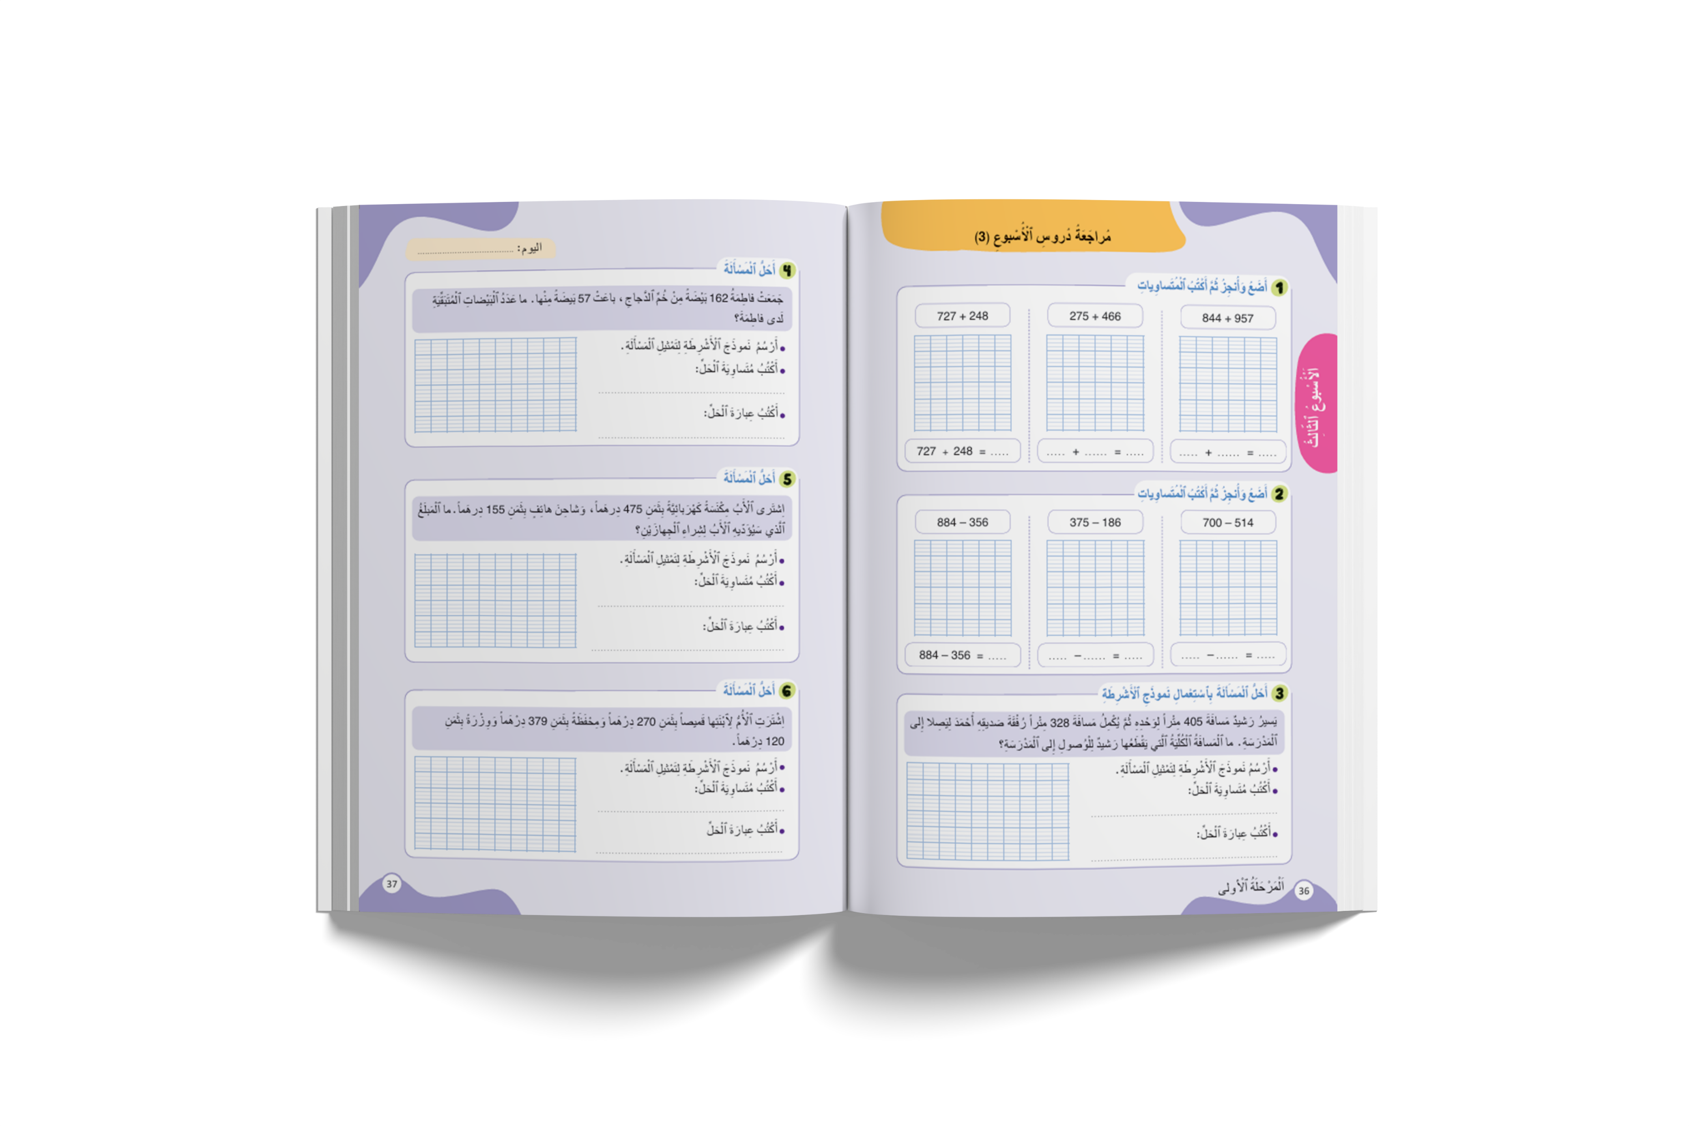
خذوا الكراسة، الصفحة 36.

Slide 37
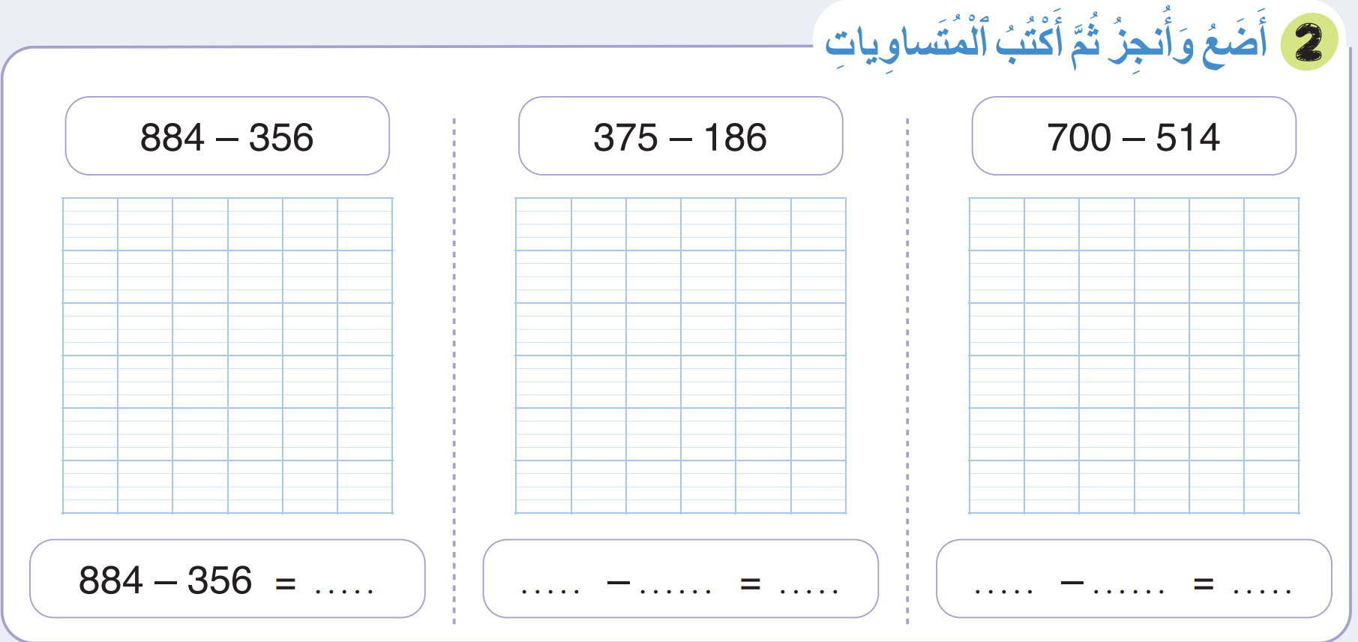
لديكم 5 دقائق للإنجاز، سأمر بين الصفوف لمساعدتكم.
5

Slide 38
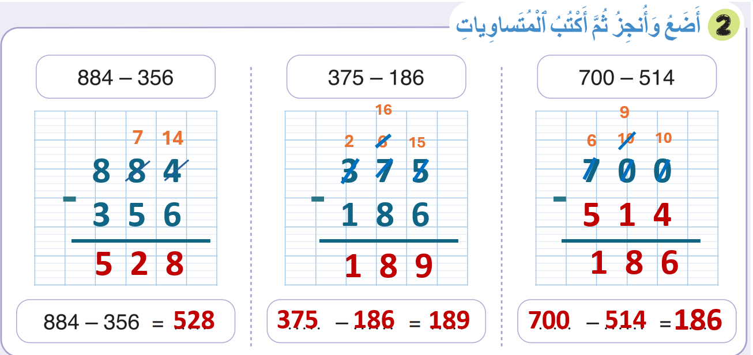
صححوا، لديكم دقيقة واحدة.
1

Slide 39
(ة)خاص بالأستاذ
مراجعة الدرس 14
5
حَلُّ مَسَائِلِ الْبَحْثِ عَنِ الْكُلِّ أَوِ الْجُزْءِ بِاسْتِعْمَالِ نَمُوذَجِ الْأَشْرِطَةِ؛
رائز التحقق (احتساب نسبة التحكم)
إعادة النمذجة ( نسبة أقل من 80%)
أنشطة التدرب على الكراسة

Slide 40
خذوا دفاتر البحث.

Slide 41
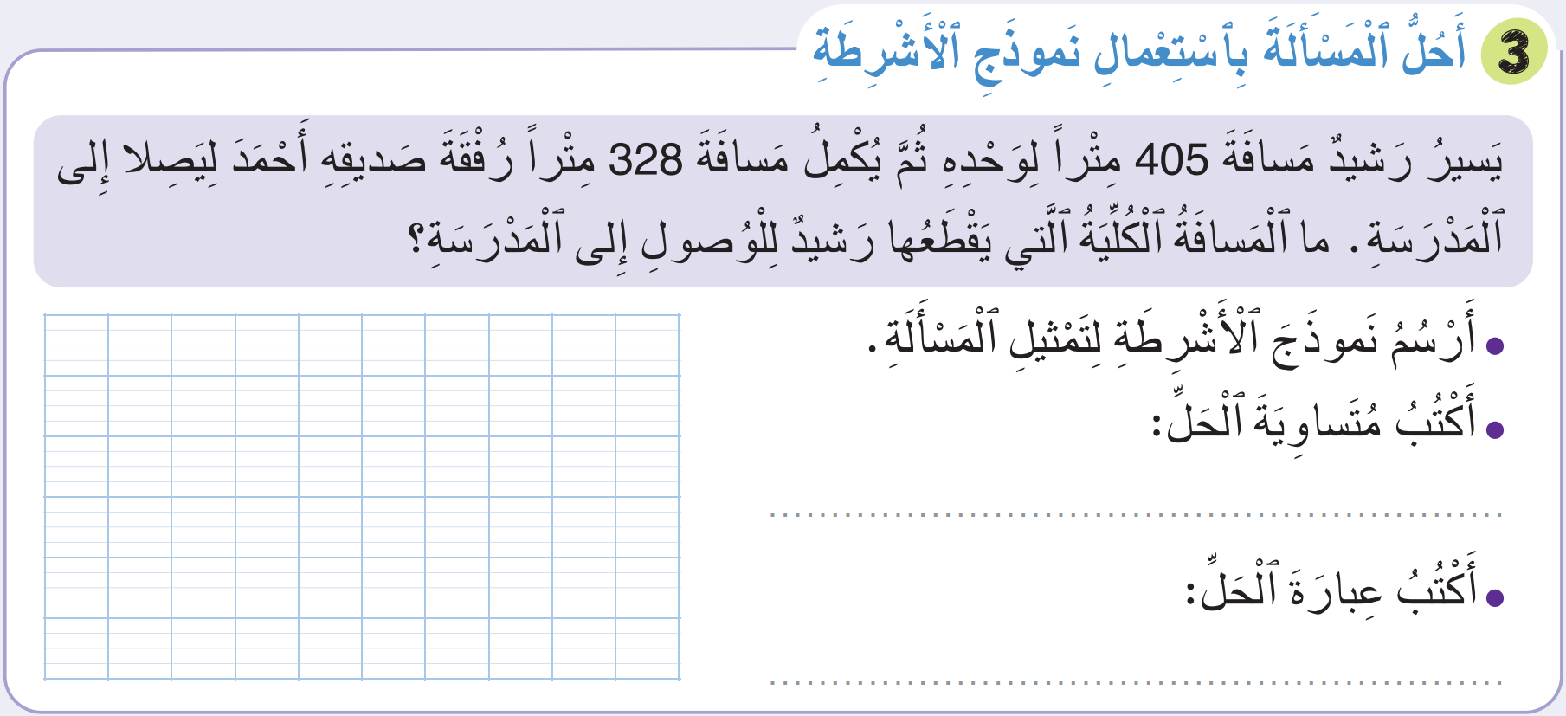
قوموا بحل المسألة التالية، لديكم 5 دقائق.
5

Slide 42
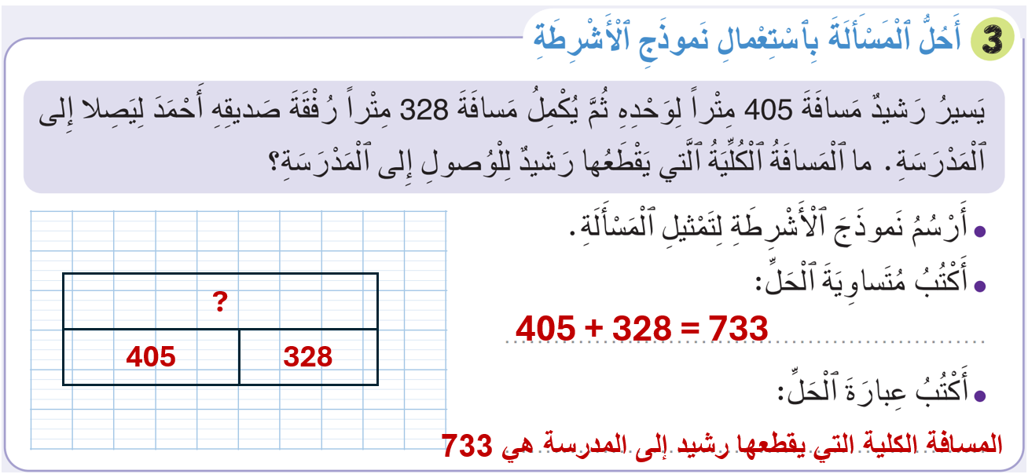
الجواب الصحيح هو :
يحتسب الأستاذ نسبة التحكم.

Slide 43
(ة)خاص بالأستاذ
مراجعة الدرس 14
5
حَلُّ مَسَائِلِ الْبَحْثِ عَنِ الْكُلِّ أَوِ الْجُزْءِ بِاسْتِعْمَالِ نَمُوذَجِ الْأَشْرِطَةِ؛
رائز التحقق (احتساب نسبة التحكم)
إعادة عرض شريط النمذجة ( نسبة أقل من 80%)
أنشطة التدرب على الكراسة

Slide 44
في حالة ما إذا كانت نسبة التحكم تقل عن 80% يعيد الأستاذ نمذجة الحل على السبورة.

Slide 45
(ة)خاص بالأستاذ
مراجعة الدرس 14
5
حَلُّ مَسَائِلِ الْبَحْثِ عَنِ الْكُلِّ أَوِ الْجُزْءِ بِاسْتِعْمَالِ نَمُوذَجِ الْأَشْرِطَةِ؛
رائز التحقق (احتساب نسبة التحكم)
إعادة النمذجة ( نسبة أقل من 80%)
أنشطة التدرب على الكراسة

Slide 46
خذوا الكراسة، الصفحة37 .

Slide 47
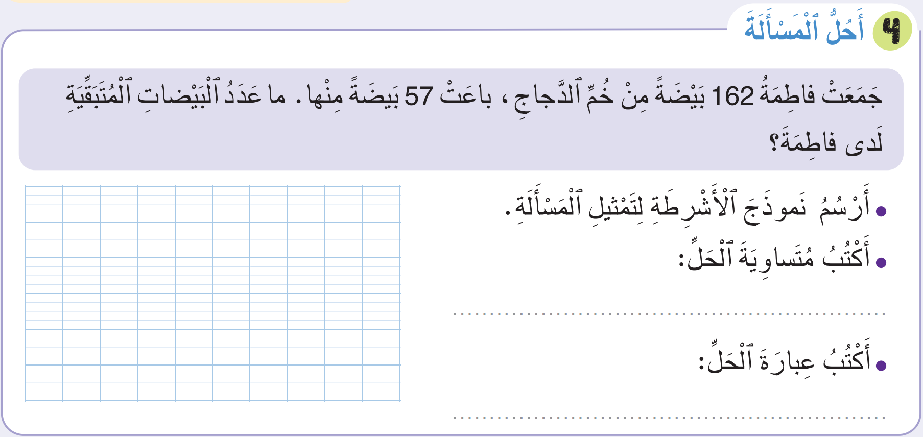
لديكم 5 دقائق لحل هذه المسألة، سأمر بين الصفوف لمساعدتكم.
5

Slide 48
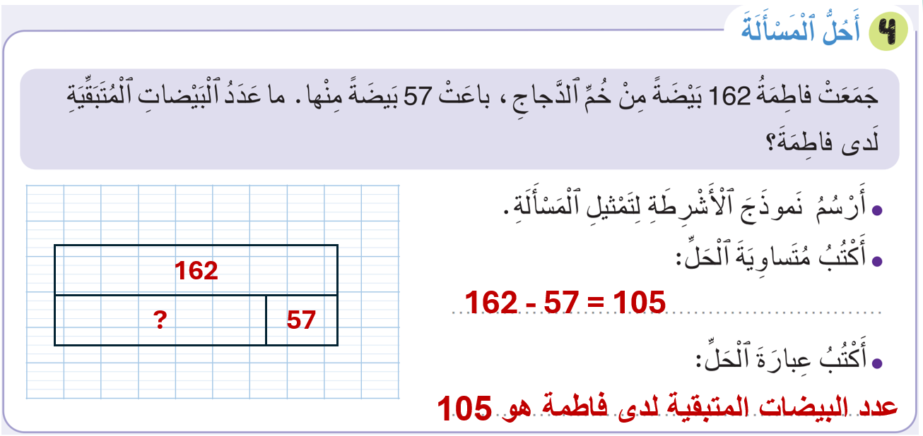
صححوا، لديكم دقيقتان.
2

Slide 49
(ة)خاص بالأستاذ
اختتام الدرس
6

Slide 50
انتبهوا جيدا! أكملوا في المنزل الأنشطة التي لم نقم بإنجازها في الصفحتين 36 و 37.

Slide 51
إلى اللقاء. في الحصة القادمة، سنقوم بتصحيح الأنشطة المنجزة في المنزل.

Slide 52
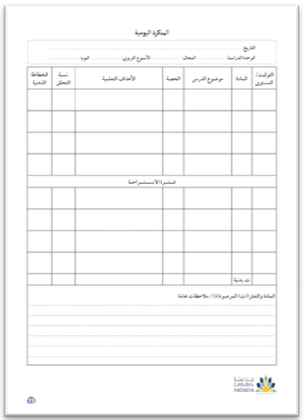
(ة)خاص بالأستاذ
بناء على إنجازات المتعلمين خلال الممارسة المستقلة
ما تقديرك لنسبة التحكم في هدف الدرس؟
تسجل النسبة على صفحة اليوم من مذكرة الأستاذ.

